Slide 1
Приложение для составления университетского расписания UnivTimetable
Выполнили студенты 3 курса ФКН ПИвИС
Свиридов Фёдор Юрьевич Молдавский Илья Михайлович Распопов Павел Сергеевич

Slide 2
Распределение обязанностей в команде
Член команды | Обязанности
Свиридов Фёдор Юрьевич | Тестирование Создание технического задания Написание курсовой работы Написание документации проекта
Молдавский Илья Михайлович | Разработка клиентской части приложения Создание дизайн-макетов Создание технического задания
Распопов Павел Сергеевич | Разработка серверной части приложения Написание документации проекта Развертывание

Slide 3
Проблематика
Отсутствие единой удобной платформы для составления и просмотра расписания
Трудности, возникающие при координировании процесса формирования расписания существующими методами

Slide 4

Цель проекта
Создание мобильного приложения для отслеживания и формирования расписания занятий в высших учебных заведениях

Slide 5
Задачи проекта
Учёт нежелательного времени для проведения занятий преподавателями
Обеспечение возможности просмотра расписания на заданный промежуток времени как для старост (для их групп), так и для преподавателей (личное)
Предоставление преподавателям права переноса занятий через приложение

Slide 6
Задачи проекта
Формирование расписания системой на основе предоставленных преподавателями данных
Экспорт расписания в формате Excel таблицы
Уведомление старост по электронной почте об изменениях в расписании

Slide 7
Обзор аналогов
Характеристики | СтудЖурнал – Расписание занятий | Student Calendar – Timetable | School Planner
Бесплатно доступный функционал | + | + | -
Наличие интеграции с ВУЗом | - | - | -
Русский язык | + | - | +
Экспорт в Excel формат | - | - | -

Slide 8






Средства реализации
Клиентская часть
Серверная часть
БД
Развертывание

Slide 9





Средства реализации

Slide 10
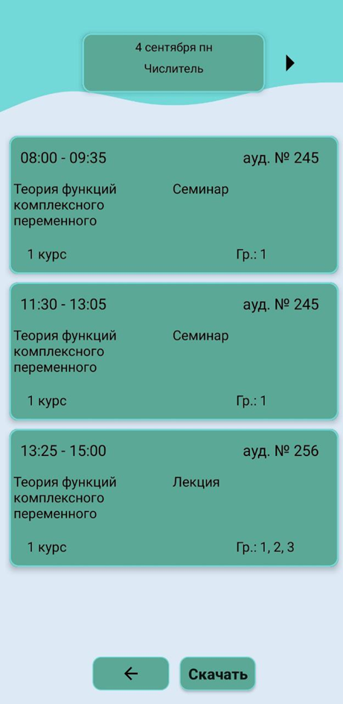
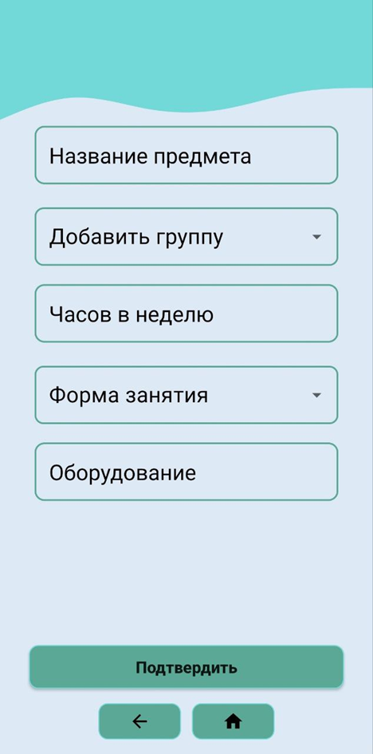
Пользовательский сценарий преподавателя

Slide 11
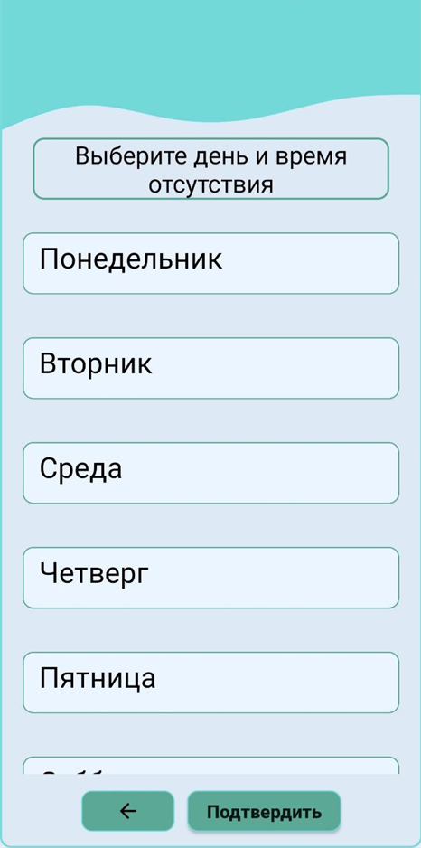
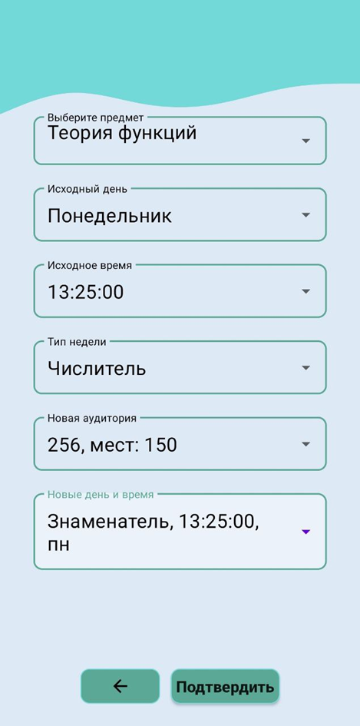
Пользовательский сценарий преподавателя

Slide 12
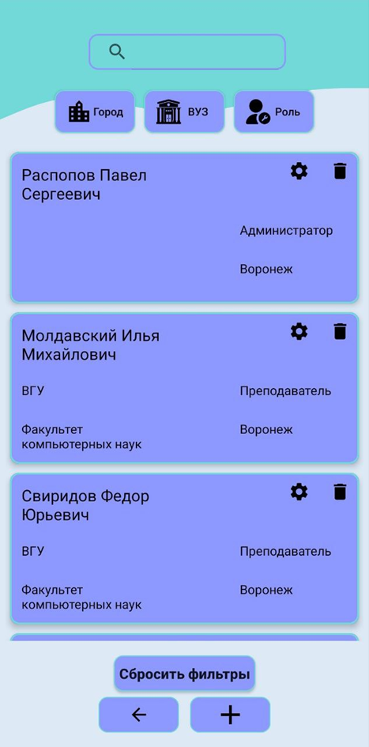
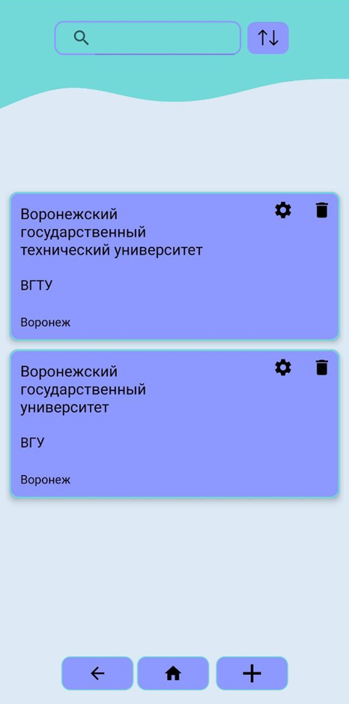
Пользовательский сценарий для администратора

Slide 13
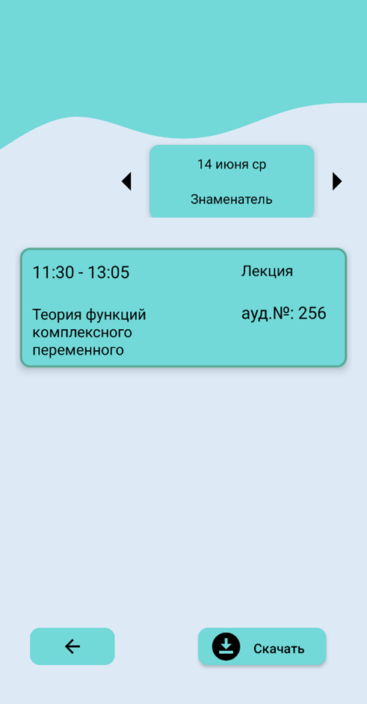
Пользовательский сценарий для старосты

Slide 14
Заключение
Добавлена возможность для преподавателей предоставлять нежелательное время для проведения занятий, а также переносить занятия
Реализовано формирование расписания системой на основе предоставленных преподавателями данных

Slide 15
Заключение
Внедрён экспорт расписания в формате Excel таблицы
Реализовано уведомление старост по электронной почте об изменениях в расписании
Разработана возможность просмотра расписания для старост и преподавателей

Slide 16
Приложение для составления университетского расписания UnivTimetable
Выполнили студенты 3 курса ФКН ПИвИС
Свиридов Фёдор Юрьевич Молдавский Илья Михайлович Распопов Павел Сергеевич

